Slide 1

Generation Chile
REDES PARA DEVELOPERS: CONCEPTOS CLAVE Y DEBUGGING.

Slide 2
LOS 3 PILARES FUNDAMENTALES
Modelo OSI: El estándar que describe cómo viaja la información en 7 capas.
DNS: El traductor que convierte nombres (google.com) en IPs (142.250.185.14).
Subredes: Divisiones de una red grande para organizar y proteger el tráfico.
Punto clave: No memorices, entiende que son herramientas para organizar la comunicación.

Slide 3

Capa 7 (Aplicación): Lo que tocamos (HTTP, Navegadores).
Capa 4 (Transporte): El orden de llegada (TCP/UDP).
Capa 3 (Red): El GPS de los datos (Direcciones IP).
Capa 1 (Física): El medio físico (Cables, Wi-Fi).
Analogía: Es como enviar una carta: desde que la escribes hasta que viaja por el correo y llega al destino.
EL MODELO OSI EN ACCIÓN

Slide 4
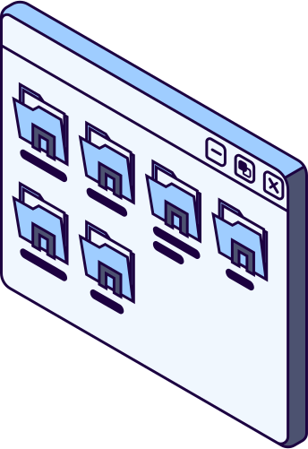
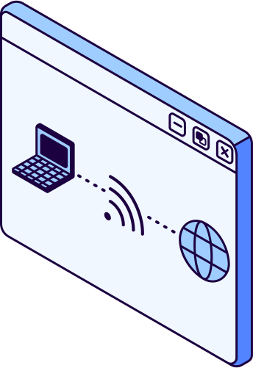
LA AGENDA DE INTERNET
P¿Por qué lo usamos? Porque las IPs son difíciles de recordar y pueden cambiar.
Flujo: Usuario → DNS → IP → Servidor → Respuesta
Dato de valor: Un solo dominio puede apuntar a distintas IPs según la carga o región.

Slide 5
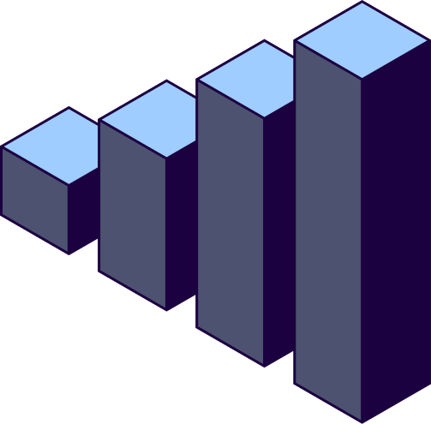

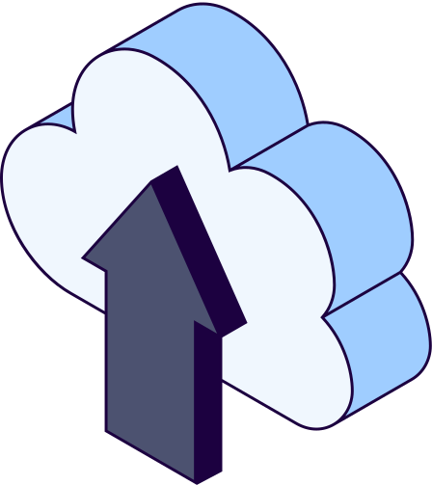
SUBNETS Y CLOUD
Proposito
IP Pública vs Privada
Concepto Pro
Pública: Visible desde internet (tu servidor web).
Privada: Invisible desde fuera, solo local (tu base de datos).
Seguridad (aislar partes de la red) y optimización del tráfico
VPC (Virtual Private Cloud) es tu propia red privada en la nube

Slide 6

Tabla de Diagnóstico
Orden recomendado
No resuelve dominio: Problema de DNS (revisar configuración o expiración).
Host Unreachable: La IP existe pero no hay ruta (revisar firewall o servidor apagado).
Network Error: Error genérico (revisar puertos y logs).
DNS → Red → Puerto → App → Logs.
¿POR QUÉ FALLA MI APP? DEBUGGING

Slide 7

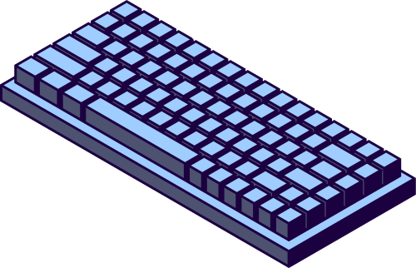
BONUS
VPC (Virtual Private Cloud): Es tu red privada aislada en la nube; protege tus recursos del acceso público directo.
IP Pública vs. Privada: La IP Pública es tu "cara" al mundo (Frontend), mientras que la IP Privada es para comunicación interna segura (Base de Datos).
Load Balancer: Distribuye el tráfico entre varios servidores para evitar colapsos

